Slide 1
연구실 세미나 목차
발표자 | 제목 | 연구/논문
강소라 | Aligning product modularity and supplier selection | 연구
조윤형 | 연구세미나 | 연구
임종욱 | 연구세미나 | 연구
이 준 | 논문 실험 결과 요약 | 연구
유재상 | Generational platform change management | 연구

Slide 2
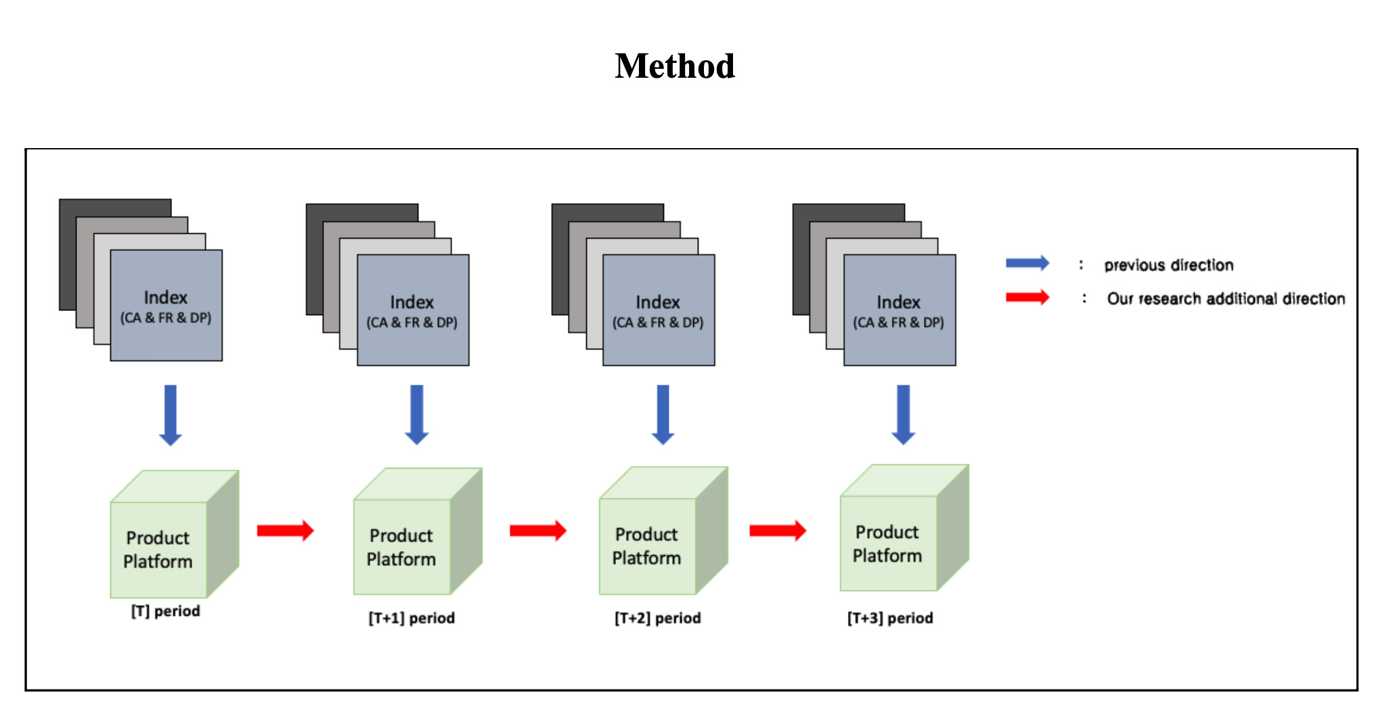
Research Objective : Generational platform change management
Electric product with platform
매번 platform component 가 바뀐다. (chipset, transistor, circuit, processor)
이에 대한 spec 및 interface는 타회사(strong OEM)로부터 제공 받음.
이로 인해, platform architecture 자체가 변경 및 수정되는 빈도 증가 ex) processor의 변화를 지원하기 위한 Platform architecture 수정
Product Architecture
D
A
Platform module 내에서
이 변화를 어떻게 대쳐하는가
(platform architecture)
Platform Arch.
*
E
Platform 내의 stability vs adaptability
다른 Domain (OEM, Variant component)
C
B
-stability : 기존 architecture 유지로 인한 benefit / (OEM, interface) -adaptability : 새로운 요구사항을 더 효율적으로 받아드리는 benefit
Notes:
processor, memory, storage, and other key components. 이를 어떻게 조합할 것인가. Processor, memory, power supply, circuit boards, connectors, display
Display size and resolution, camera quality , battery capacity, storage capacity, connectivity option (wifi, data), physical design
하나의 변화로 인해 플랫폼 내의 다양한 변화를 야기하게 된다.
여기서의 platform architecture는 플랫폼 내의 component 내의 각각의 정보 뿐 아니라, 각 component 가 어떤 관계를 가지고 엮여 있는지.

Slide 3
Multi-candidate to modify platform architecture
Need more power
Controlling the heat
Increase efficiency
Case 1)
New processor / memory
Power suppliers
Fan
Mainboard
Need more power
Controlling the heat
Case 2)
Change absorb
New processor / memory
Power suppliers
Fan
Mainboard
Need more power
Controlling the heat/ decrease from others
Case 3) Other paths
New processor / memory
Power suppliers
Storage
mainboard
OEM/ Variant component (compatibility) / Platform evolution/ ECM
Notes:
Case 1) 이렇게 되면, 전반적인 product architecture 가 변형이 됨. → 기존의 architecture을 유지하지 못하기 때문에 OEM에서의 규모의 경제 등
Case 2) 전반적인 아키택쳐 변형은 막을 순 있으나, 한 부품에들어가는 가중이 크기 때문에, 제시간에 나올 수 없거나 더 많은 cost를 야기 할 수 있다. +) variant component는 아예 달라진 power를 수용하기 위한 매칭작업. (즉 compatiblity를 맞추기 위한 작업) case 3) 아예 다른 방향으로도 접근이 가능함.
이렇듯 아키택처를 수정 혹은 업그레이드한다는 게, 정말 다양한 선택지가 있는데 이를 어떻게 handling 할 것인가.

Slide 4
1) 플랫폼이 바뀐다고하는데, 그게 그러면 일반 모듈바뀌는거랑 무슨 차이인가?
2) 플랫폼 component를 무엇으로 정의할 것인가 (범주)
3) horizon or vertical 축 (platform, time period 인지, 특정 time)
4) variant moduel 변경과 platform architecture와의 관계는?
5) 그 이유 자체에 대해서 좀 더 specific 하게 들어가 보는 태도를 가져라
1) 난공불락 = platform ? → 오히려 더 자주 바뀌더라.
2) relaxation effort 의 실체 → modularity between product platform and variant
3) cost 뭉탱이 →
4)real example 찾아와라. 문제 상황에 대한 설명/근거 →
1) Real thing 자체를 좀 더 봐라. (추상적 단어를 최대한 뺴놓고 다음주에 준비하자)
2) 너무 platform에 국한하지말자. (원하는 문제가 아니더라도 real case를 좀 더 보자)
2-1) platform 의 변화가 무엇이냐. 다른게 머냐. 기존 모듈의 변화와의 차이가 있나.
3) 이문제가 중요하다. 그런데 내가 멀 할 수 있는가가 있는가?
어떤 상황에서 어떤 문제를 풀것인가.? → 어떻게 풀것이냐 (backup 이 되는 철학)
Notes:
processor, memory, storage, and other key components. 이를 어떻게 조합할 것인가. Processor, memory, power supply, circuit boards, connectors, display
Display size and resolution:, camera quality , battery capacity, storage capacity, connectivity option (wifi, data), physical design
더 좋은 processor 혹은 memory 가 들어왔다. → 그런데 이를 하기 위해서는 power 가 기존보다 더 필요하더라. → 기존의 Power supplier는 이를 수용하기가 어렵다. → 기존의 power suppler (즉 전기를 다른 곳에 공급할 수 있는 능력)이 못 미치기에 그것이 변화가 필요하다 → 그러다 보니 크기의 변경(기존 power supplier의 크기) 혹은 발열을 잡기 위한 fan의 추가적인 기능이 더 필요하더라 등
하나의 변화로 인해 플랫폼 내의 다양한 변화를 야기하게 된다.
여기서의 platform architecture는 플랫폼 내의 component 내의 각각의 정보 뿐 아니라, 각 component 가 어떤 관계를 가지고 엮여 있는지.

Slide 5
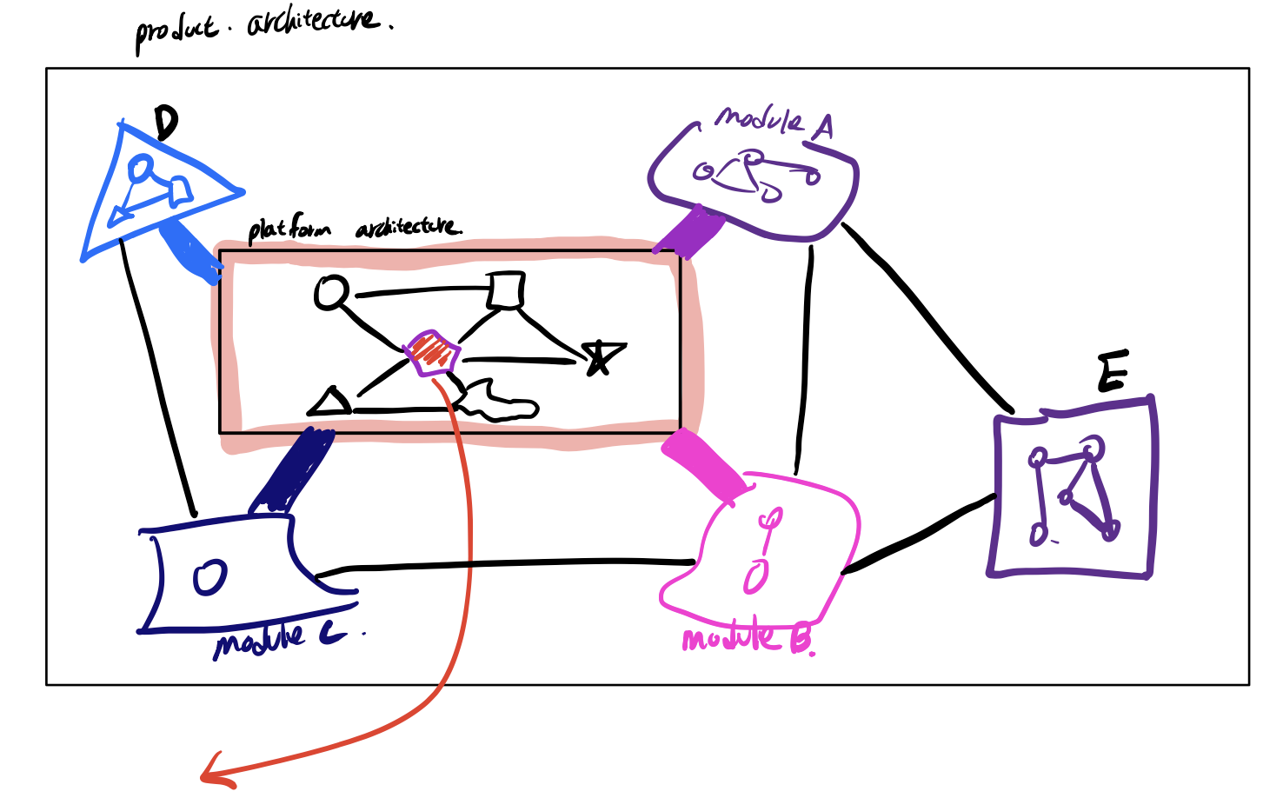
Product Architecture
Modifying Platform architecture
D
A
Platform Arch.
Not from scratch, but generational
Less impact on modules that are about to change
Represent multi-product into one
Trade-off between changing all or min (economic of change vs NPD effort)
*
E
chipset
C
B
T+1 new platform comp.
Platform Architecture
Product Architecture
T+1 New customer requirement
It can be just replaced without changing platform architecture
Option) decision whether to modify current platform or new
Minimize effect of change (OEM & platform)
Minimize effect on variant module
Adjusting Variant module
Adapt new FR (NPD)
Minimize effect on platform architecture

Slide 6
Research Objective
Electric product with platform
매번 platform component 가 바뀐다. (chipset, transistor, circuit)
이것에 대한 spec 및 interface는 타회사(strong OEM)로부터 제공 받음.
이로 인해, platform architecture 자체가 변경 및 수정되는 빈도 증가 ex) processor의 변화를 지원하기 위한 Platform architecture 수정
전자제품의 특성상 기존 버전을 업그레이드 하는 방향으로 진행. (Markov-chain)
➔ variant module을 어떻게 변화하는지에 따라 차기 플랫폼에 영향을 준다.
product
Product architecture
Platform module 내에서
이 변화를 어떻게 대쳐하는가
(platform architecture)
Platform Architecture
variant module은 새로운 FR의
변화를 어떻게 대처하는가
(product architecture)

Slide 7
Check new or not
Choose which product (version)
Choose which platform module to take

